Slide 1


Directions
By
S. Sáez

Slide 2


A la izquierda
To the left
A la derecha
To the right

Slide 3
Gira a la izquierda
Turn left
Gira a la derecha
Turn right

Slide 4

Todo recto
Straight on

Slide 5

Cruza la calle
Cross the street

Slide 6

Sube por esta calle
Go up this street
Baja por esta calle
Go down this street

Slide 7

Sigue hasta los semáforos
Go as far as the traffic lights

Slide 8

Al final de la calle
At the end of the street

Slide 9


Toma/Coge la segunda calle a la izquierda
Take the second street on the left
Toma/Coge la primera calle a la derecha
Take the first street on the right

Slide 10

Double-click on the zipped file icon to open the accompanying sound files for the next 4 slides

Slide 11

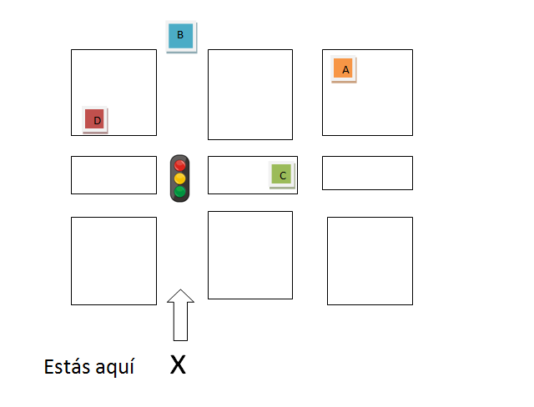
¿Qué letra es la piscina?

Slide 12
¿Qué letra es el cine?

Slide 13
¿Qué letra es el hotel?

Slide 14

¿Qué letra es el hospital?

